Slide 1
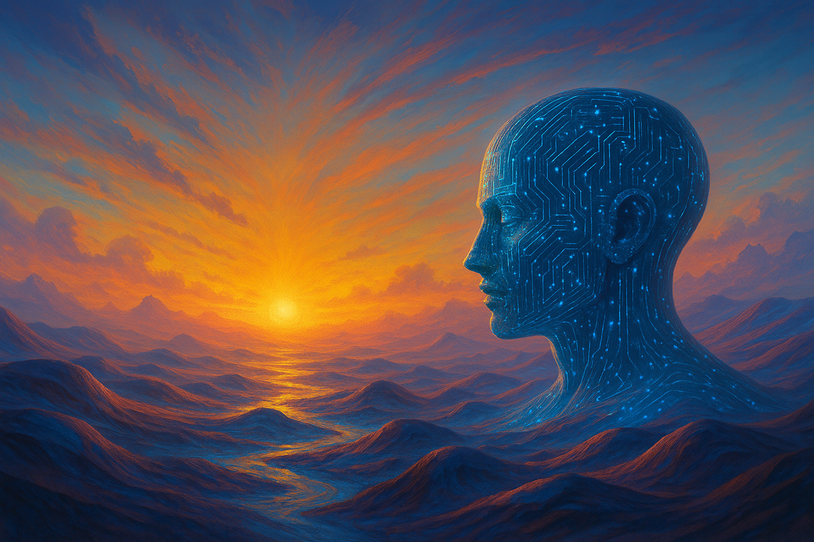
IT Audit en AI
Norea ALV
Rene Steenvoorden
11-12-25

Slide 2
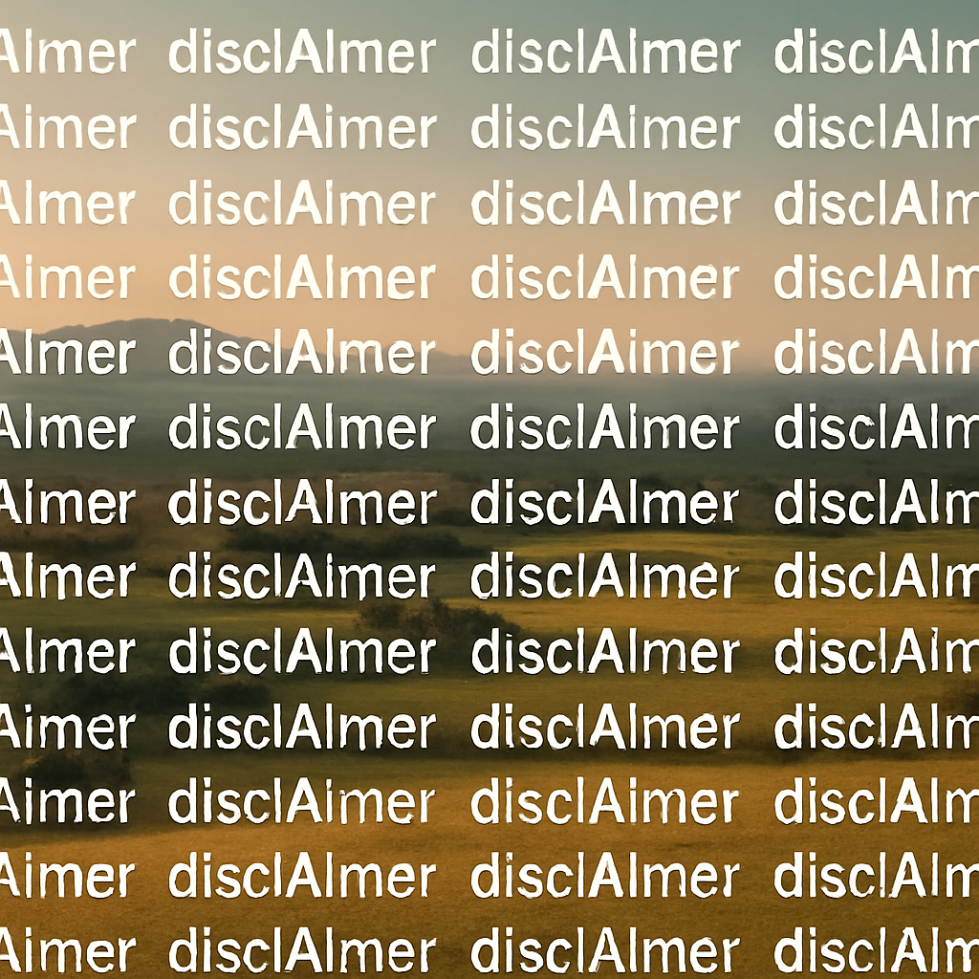
DisclAImer
Alle statements zijn persoonlijke overtuigingen of pogingen tot beeldvorming
Er is AI gebruikt voor deze presentatie
Alle fouten in deze presentatie of van de presentator zijn AI hallucinaties

Slide 3
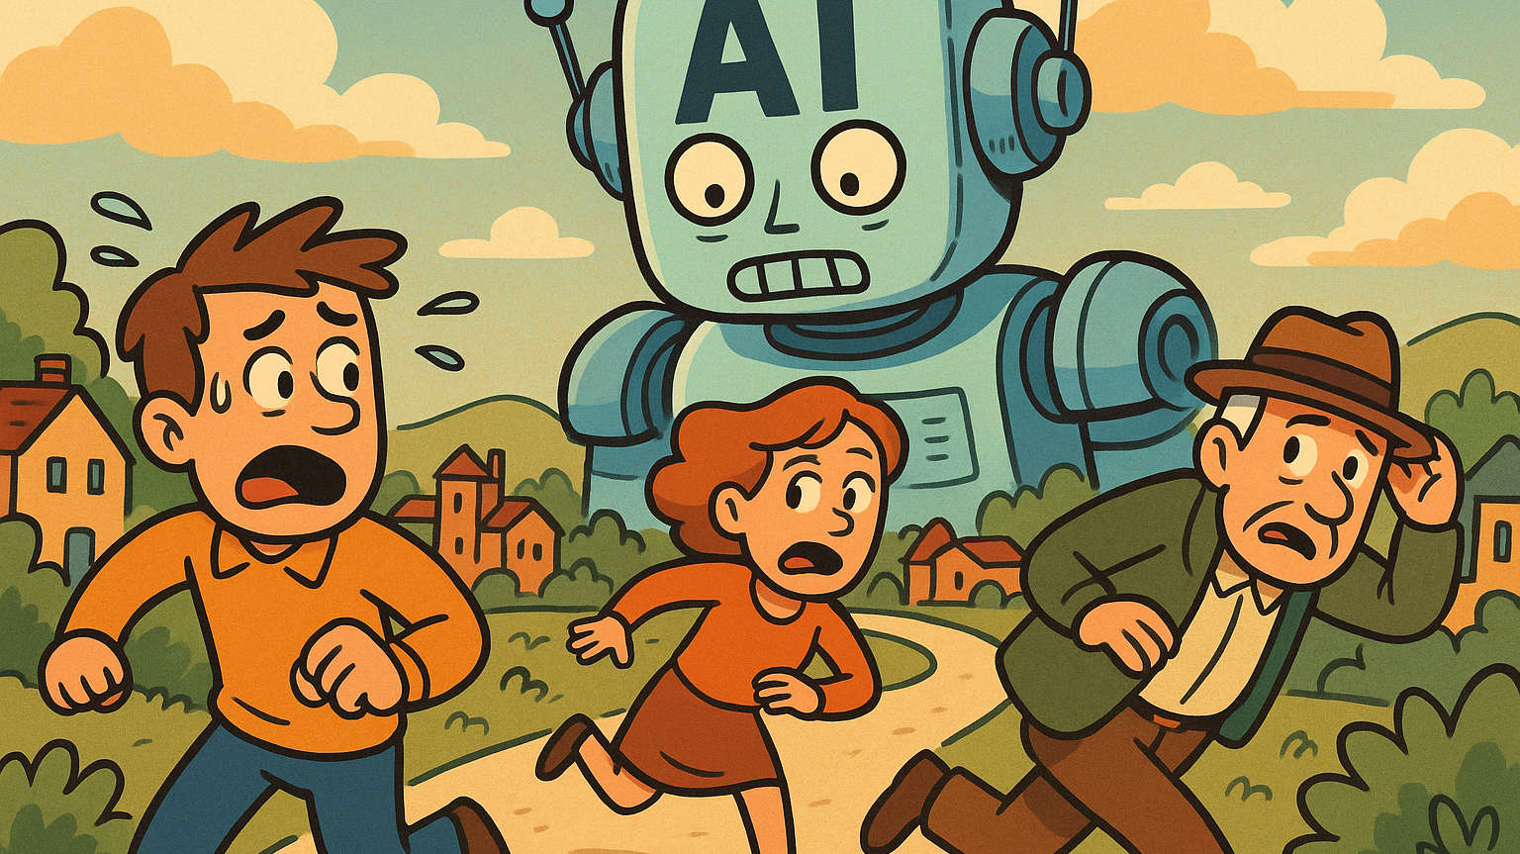
AI is onvermijdelijk
Notes:
Onvermijdelijk – voordelen te groot, investering te hoog en consument al verslaafd
Zit in alle software
Overschatten korte termijn Onderschatten de lange

Slide 4
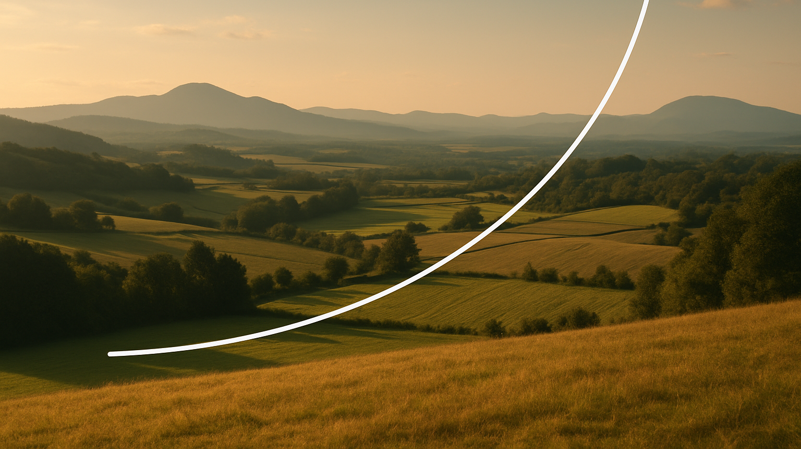
Ontwikkelingen versterken elkaar
Notes:
Cloud, edge, Ai, robotica, genetica, quantum,

Slide 5
AI is de volgende stap in de digitale transformatie van elke organisatie
Buiten de organisatie
Binnen de organisatie
Notes:
Richting de markt
In de organisatie
Enorme versnelling: nieuwe processen en systemen in uren, radicale vergroting van scale
Achterblijven creeert grote achterstand

Slide 6
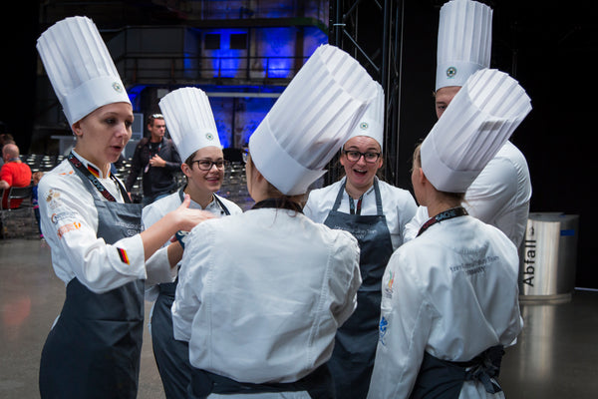
AI is multifunctioneel vraagstuk en ‘chef sache’
Strategie
Technologie
Data
Compliance
Ethiek
Inkoop
FinOps
MlOps
Duurzaamheid
Organisatie en processen
OR
Arbeidsmarkt
→ Hoe kan je AI verantwoord in zetten

Slide 7
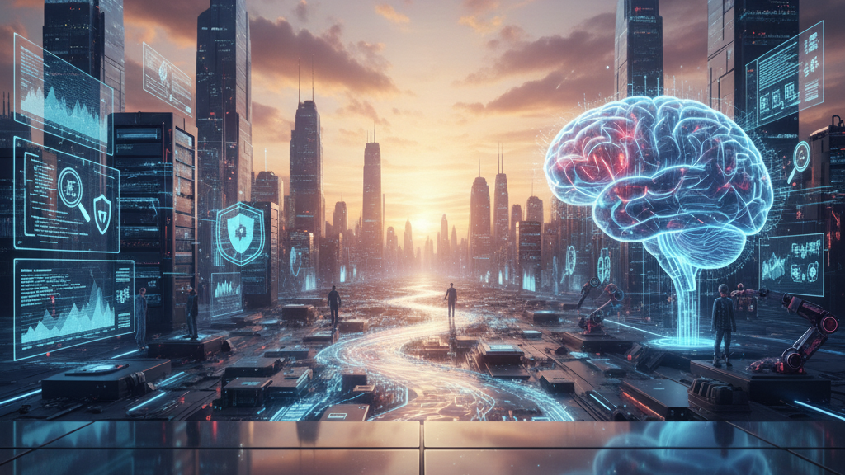
IT audit essentieel voor verantwoorde AI
Notes:
Wetgeving
Maatschappelijke verwachtingen – wat kan, wat is gewenst
Kloksnelheid radicaal hoger
Veel meer data
Veel meer ruis
Veel meer risico
AI vs AI
Wat is nog waar?

Slide 8

IT audit essentieel om verantwoord AI toe te passen maar het zal ook het vak radicaal veranderen
Notes:
Hoe kan je AI auditen
Hoe kan je met AI auditen
Welke vaardigheden heb je daarvoor nodig
Hoe kan Norea helpen

Slide 9
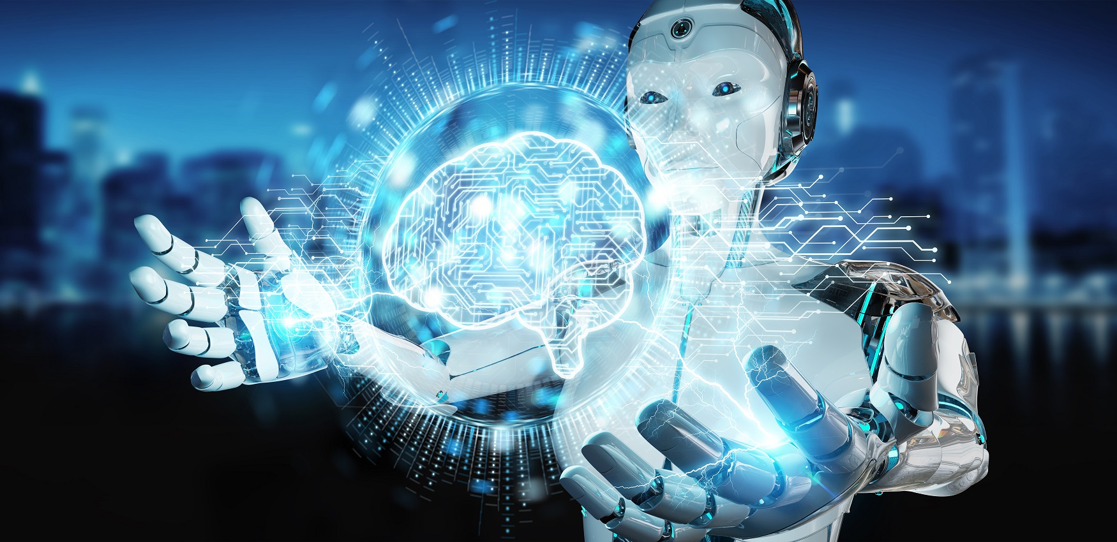
Wat ga jij doen om hiermee om te gaan

